Slide 1

GreenHouse
Alexandre Costa
David Lucca
Gustavo Bolanho
Henrique Yuzo
João Diniz
Rafael Moreira

Slide 2
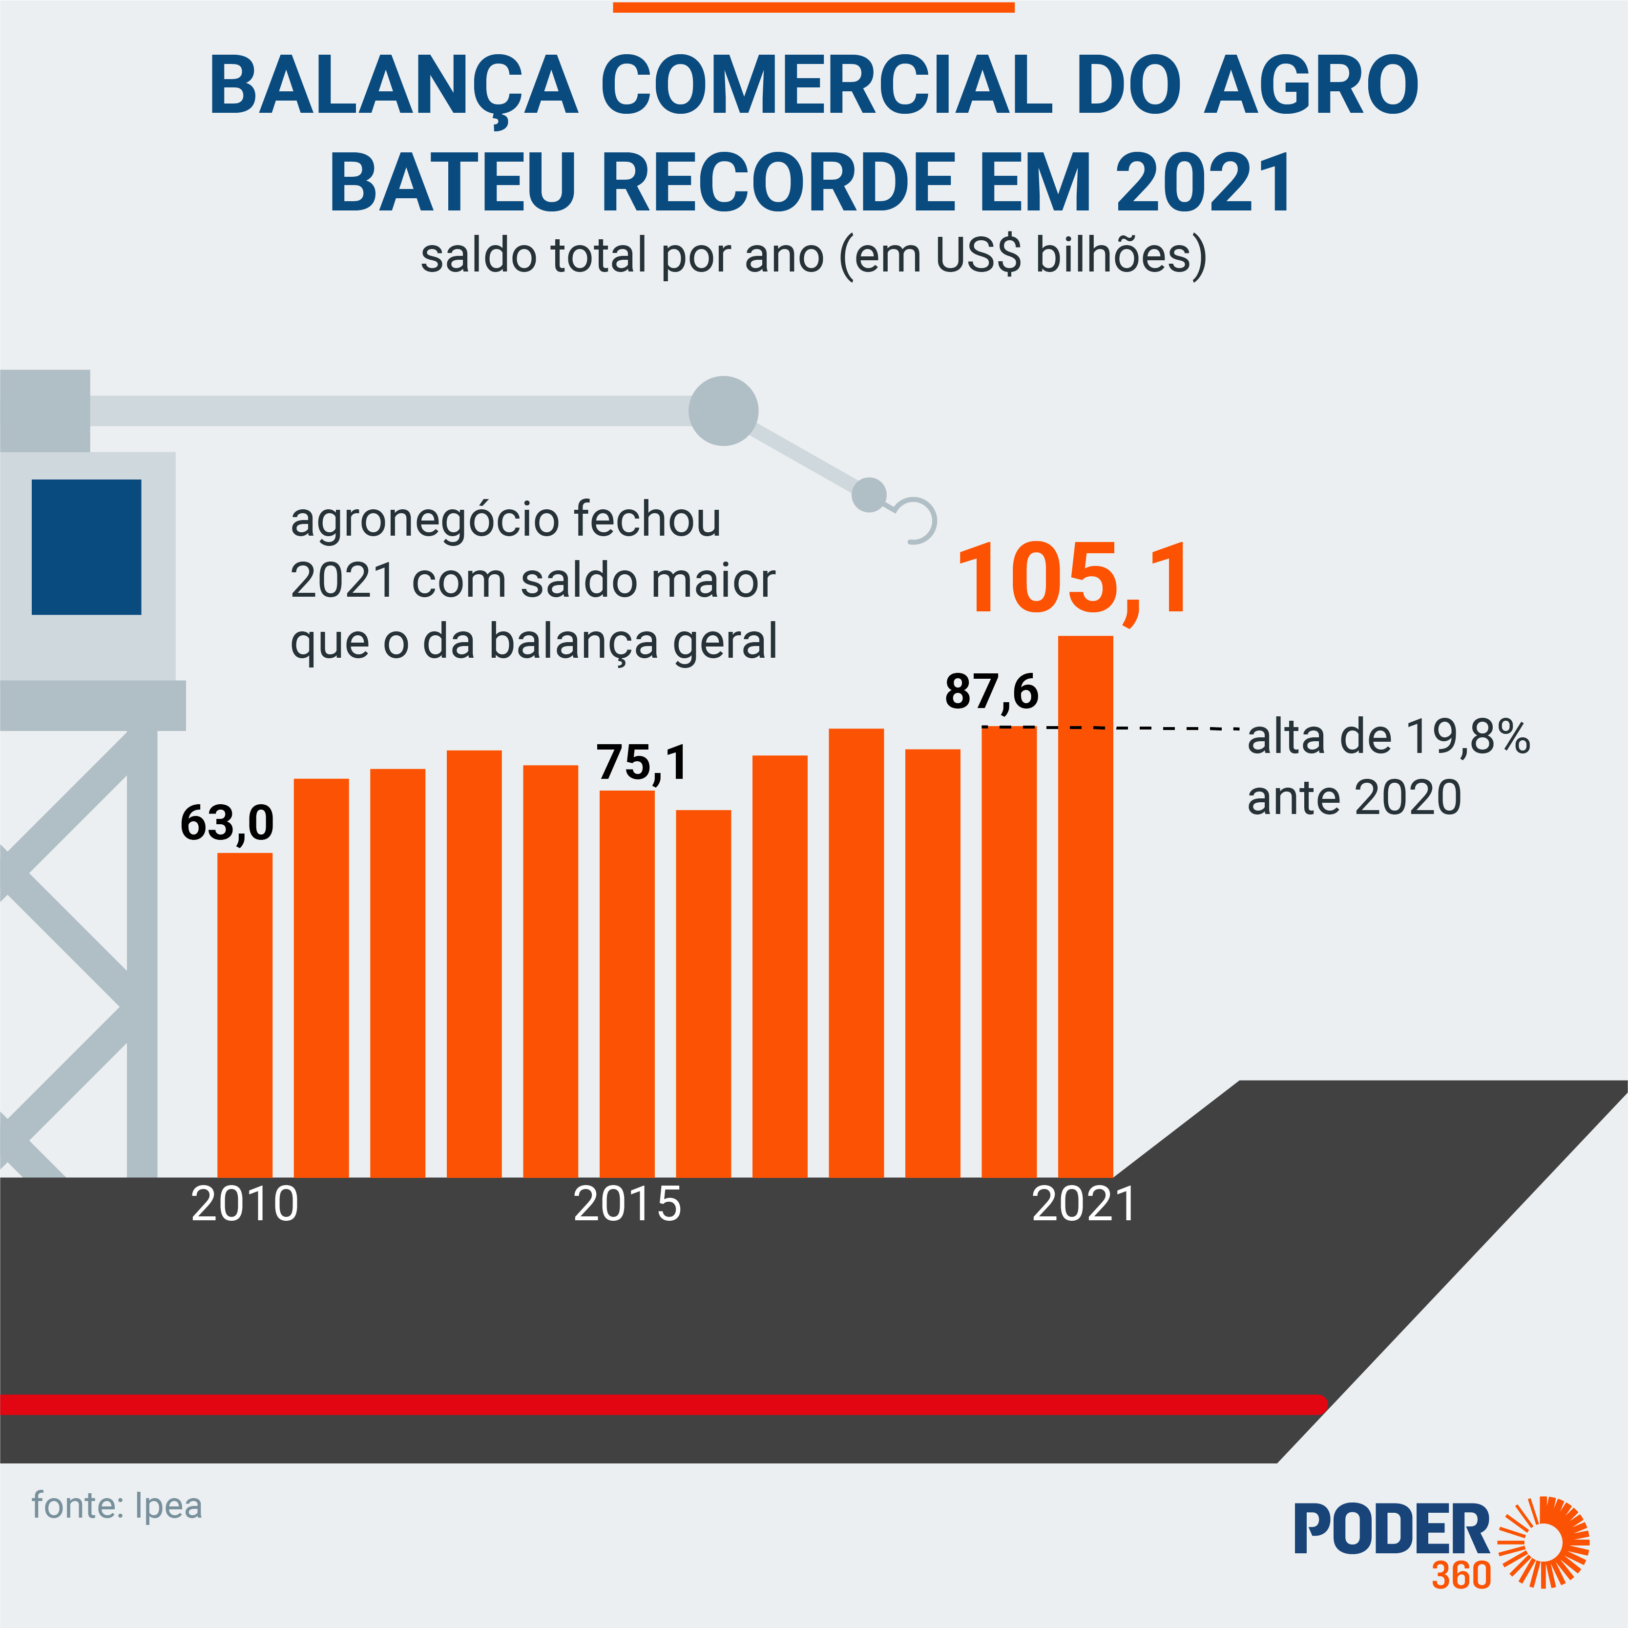
Contexto
Importância do agronegócio
Possibilidade de expansão
Alto fluxo de capital
Parte da cultura do Brasil

Slide 3
Diagramas

Slide 4
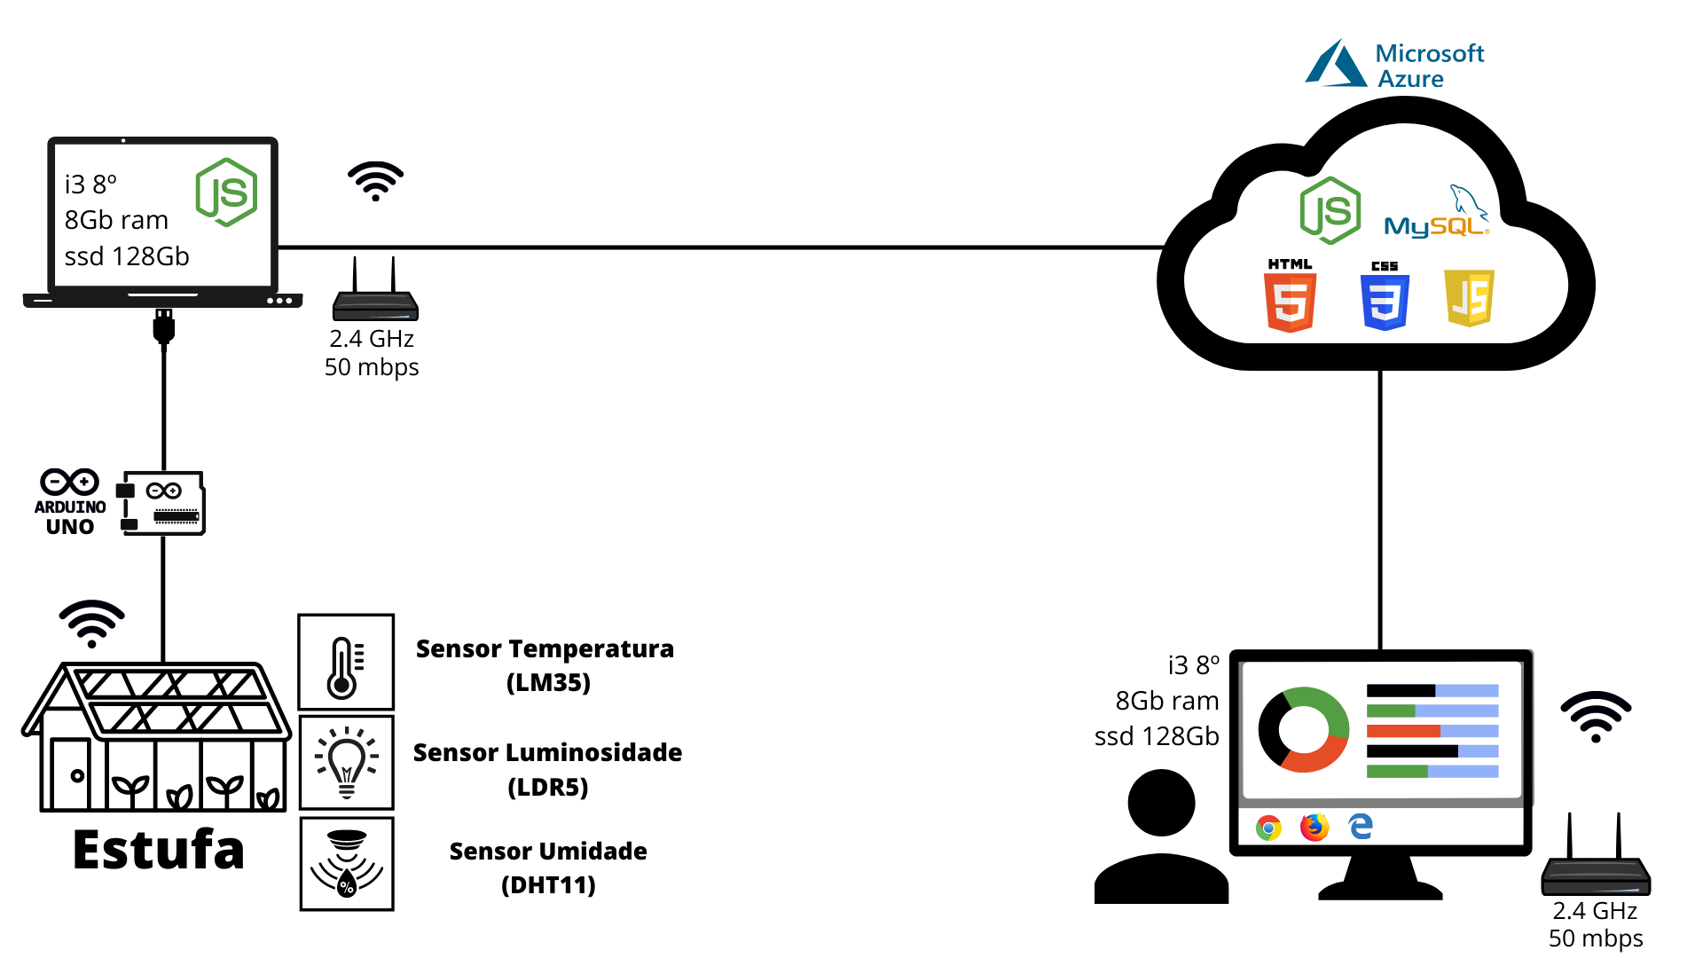
Diagrama de Solução

Slide 5
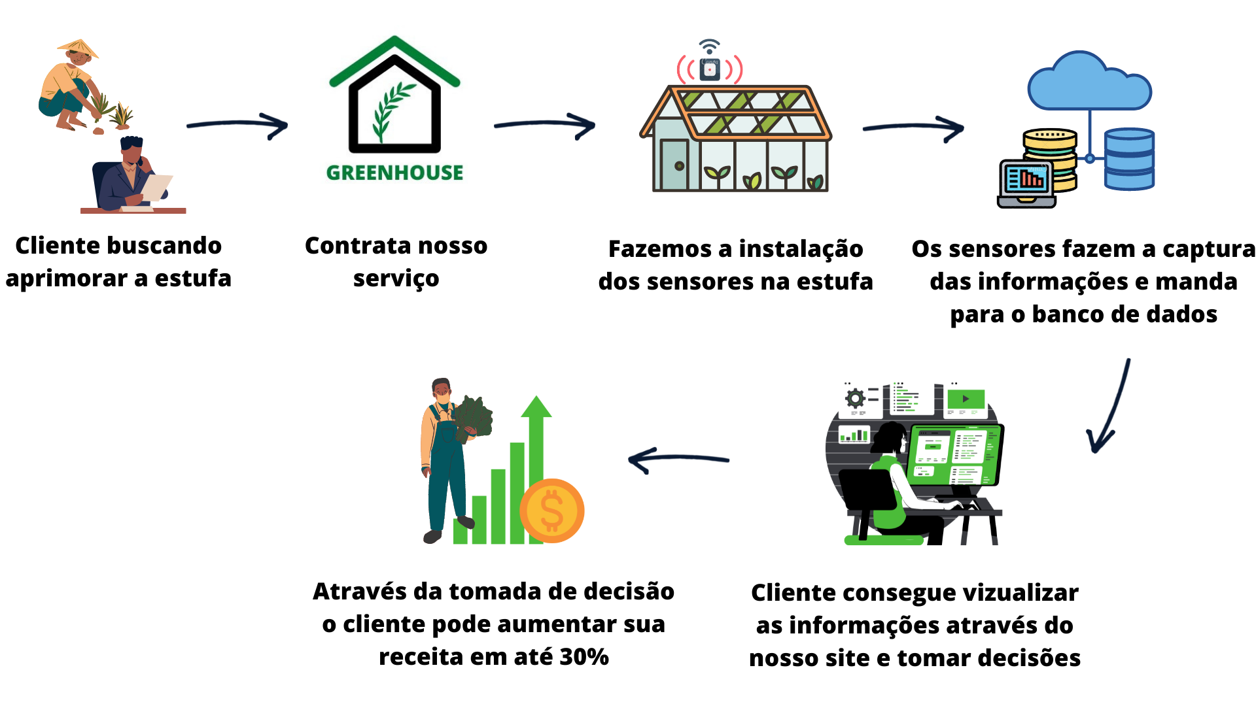
Diagrama de Visão de Negócio

Slide 6
Backlog & Sprints

Slide 7
Site institucional
Aonde a mágica acontece...

Slide 8


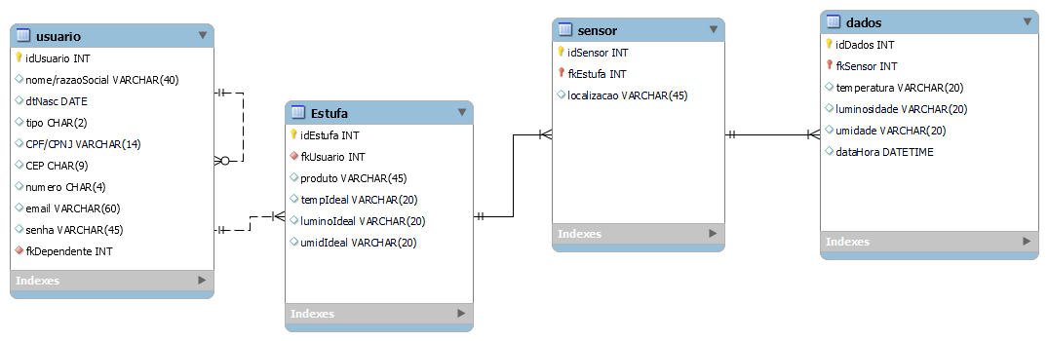
Modelagem Lógica

Slide 9
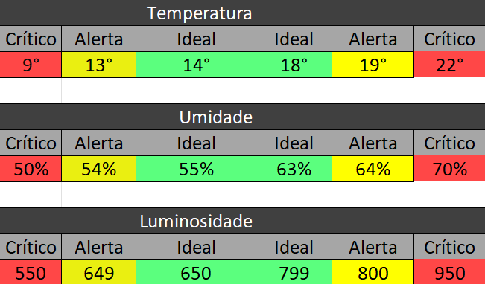
Analytics

Slide 10

Demonstração prática dos sensores

Slide 11
Conclusão

Slide 12
Obrigado pela atenção!

